Slide 1

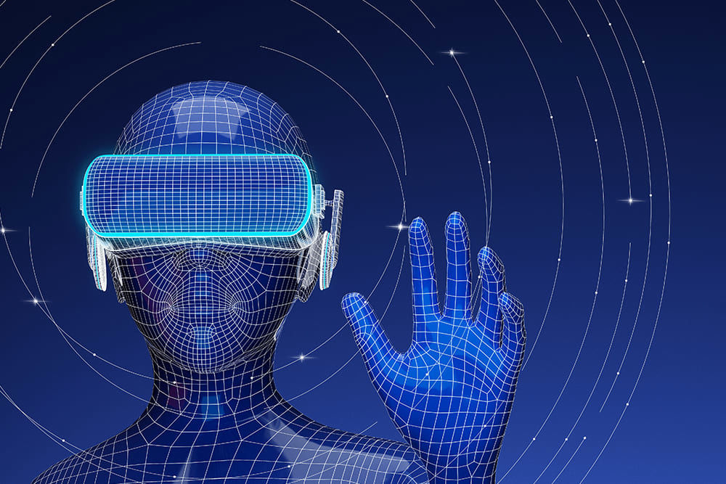

Metaverse
هوش مصنوعی و سیستم های خبره استاد عصایی
1403.3.2

Slide 2
مقدمه
متاورس چیست؟
تکنولوژی‌های کلیدی
چرا متاورس اهمیت دارد؟
آینده متاورس
تاثیرات متاورس بر زندگی ما

Slide 3
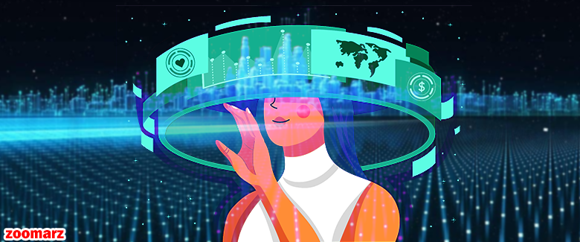
تعریف متاورس
متاورس یک فضای مجازی مشترک است که از ترکیب واقعیت افزوده
(VR)
و واقعیت مجازی
(AR)
ایجاد می‌شود.
این مفهوم شامل فضاهای مجازی متعدد است که کاربران می‌توانند در آن‌ها با یکدیگر تعامل داشته باشند و تجربیات دیجیتالی مشترک داشته باشند.
چرا متاورس اهمیت دارد*: متاورس می‌تواند نحوه ارتباطات، کار، بازی و زندگی روزمره ما را تغییر دهد. این فضاهای مجازی به ما امکان می‌دهند تا از محدودیت‌های فیزیکی فراتر رویم و تجربه‌های جدید و غنی‌تری داشته باشیم.
3

Slide 4
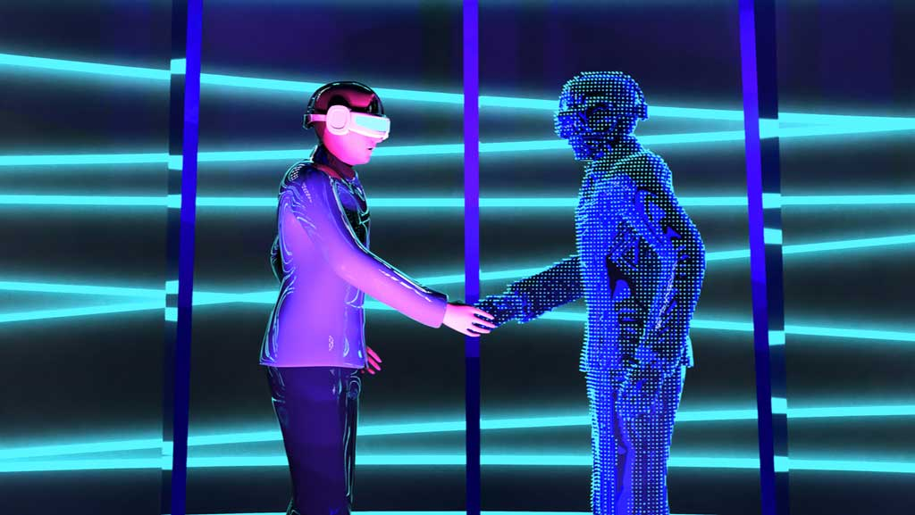
تاریخچه و پیشینه
منشأ مفهوم متاورس: اولین بار نیل استفنسون در رمان علمی-تخیلی
در سال ۱۹۹۲ مفهوم متاورس را معرفی کرد.
"Snow Crash"
او در این رمان دنیایی مجازی را تصور کرد که کاربران می‌توانند به آن وارد شده و با یکدیگر تعامل داشته باشند.
پیشرفت تکنولوژی‌ها: از دهه ۹۰ میلادی، پیشرفت‌های بزرگی در زمینه واقعیت مجازی
به وجود آمده
(AR)
و واقعیت افزوده
(VR)
که به تحقق مفهوم متاورس کمک کرده است. با توسعه فناوری‌های مرتبط با اینترنت، ارتباطات سریع‌تر و پردازش قوی‌تر، ایده متاورس به واقعیت نزدیک‌تر شده است.

Slide 5
تکنولوژی‌های کلیدی
تکنولوژی است که کاربران را در محیط‌های کاملاً دیجیتالی غوطه‌ور می‌کند.
کاربران می‌توانند وارد دنیاهای مجازی شوند و با استفاده از هدست‌های
:
(VR)
واقعیت مجازی
تجربیات کاملاً جدیدی داشته باشند.
VR
تکنولوژی است که عناصر دیجیتالی را با دنیای واقعی ترکیب می‌کند . این تکنولوژی به کاربران امکان می‌دهد تا اطلاعات و اشیاء دیجیتالی را به صورت همزمان در دنیای واقعی ببینند.
:
(AR)
واقعیت افزوده
در متاورس نقش حیاتی دارد. از بهبود تعاملات کاربران تا ایجاد شخصیت‌های مجازی هوشمند
کمک میکند
AI
:
(AI)
هوش مصنوعی
بلاکچین تکنولوژی است که امنیت و مالکیت دیجیتال در متاورس را تضمین می‌کند. با استفاده از بلاکچین، کاربران می‌توانند دارایی‌های دیجیتال خود را در متاورس به صورت امن ذخیره و معامله کنند.
بلاکچین :
5

Slide 6
سرگرمی: متاورس می‌تواند به عنوان یک پلتفرم سرگرمی بزرگ عمل کند. از فیلم‌ها و کنسرت‌های مجازی گرفته تا بازی‌های تعاملی، متاورس تجربه‌های سرگرمی بی‌نظیری ارائه می‌دهد. شبکه‌های اجتماعی: در متاورس، کاربران می‌توانند با دوستان و خانواده خود به صورت مجازی ملاقات کنند، چت کنند و تجربیات مشترکی داشته باشند. آموزش: متاورس می‌تواند محیط‌های آموزشی تعاملی ایجاد کند که دانش‌آموزان و دانشجویان می‌توانند به صورت واقعی‌تر و جذاب‌تر یاد بگیرند. تجارت: متاورس فرصت‌های جدیدی برای تجارت ایجاد می‌کند. کاربران می‌توانند فروشگاه‌های مجازی راه‌اندازی کنند، محصولات خود را به نمایش بگذارند و به مشتریان سراسر جهان دسترسی پیدا کنند.
کاربردهای متاورس

Slide 7
متاورس در صنعت بازی
صنعت بازی‌های ویدئویی یکی از بزرگترین محرک‌های متاورس است.
به کاربران امکان می‌دهند تا در محیط‌های
Fortnite و Roblox
بازی‌هایی مانند
مجازی بازی کنند و با دیگران تعامل داشته باشند.
تجربه‌های اجتماعی در بازی‌ها: در متاورس، بازی‌ها فراتر از صرفاً بازی کردن هستند. کاربران می‌توانند به صورت اجتماعی با یکدیگر تعامل داشته باشند، تیم تشکیل دهند و در رویدادهای مجازی شرکت کنند.
7

Slide 8
کلاس‌های مجازی: متاورس می‌تواند کلاس‌های مجازی ایجاد کند که دانش‌آموزان و دانشجویان می‌توانند به صورت تعاملی و جذاب در آنها شرکت کنند. این کلاس‌ها می‌توانند شامل شبیه‌سازی‌های تعاملی و محیط‌های یادگیری مجازی باشند.
متاورس در آموزش
VR
یادگیری عملی: با استفاده از شبیه‌سازی‌های
دانش‌آموزان می‌توانند تجربه‌های عملی کسب کنند که در دنیای واقعی ممکن است دشوار یا خطرناک باشد.
8

Slide 9
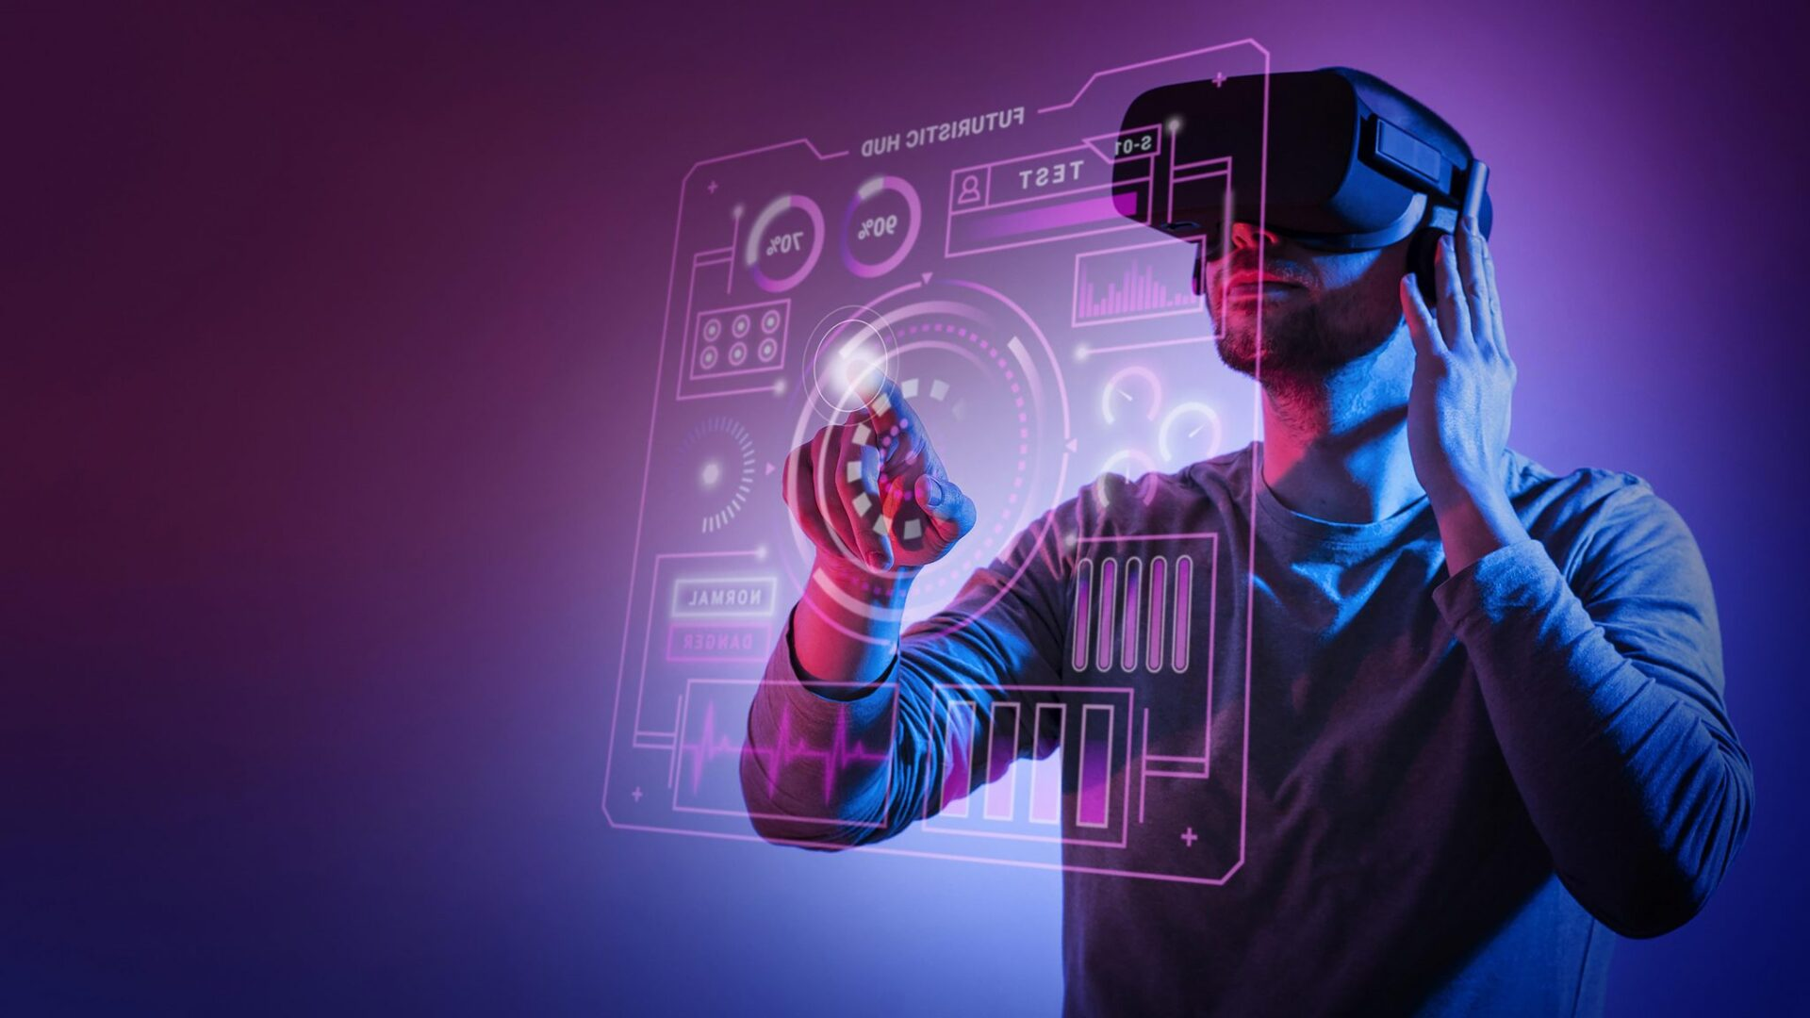
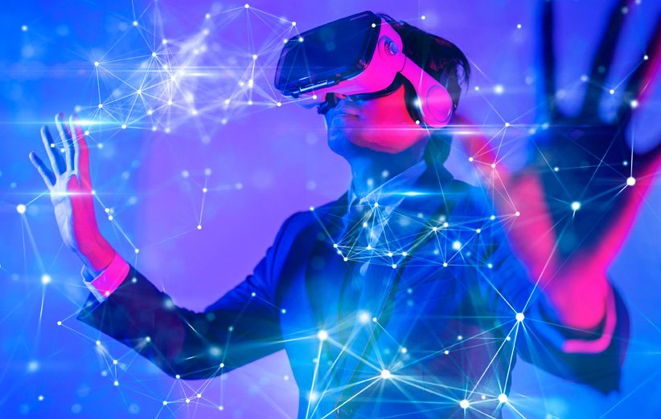
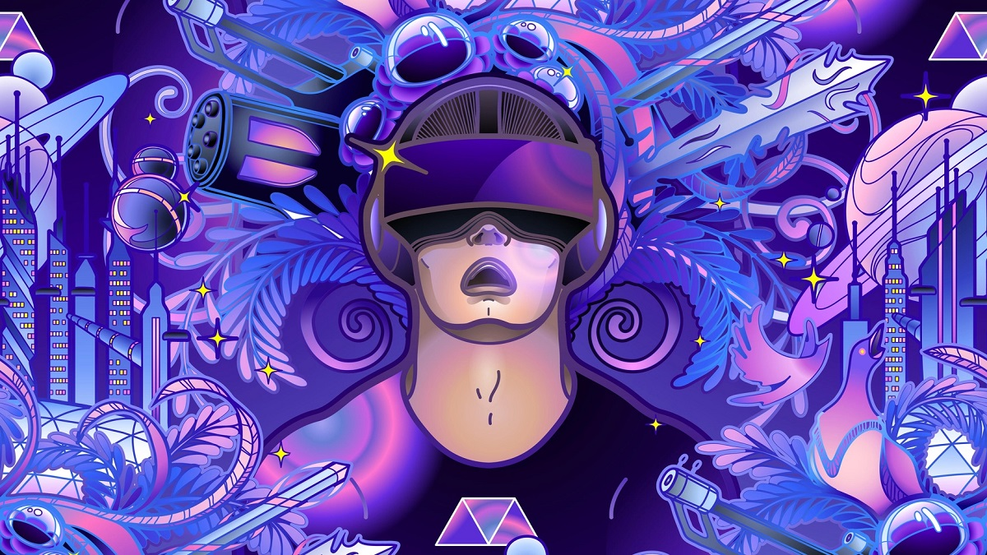
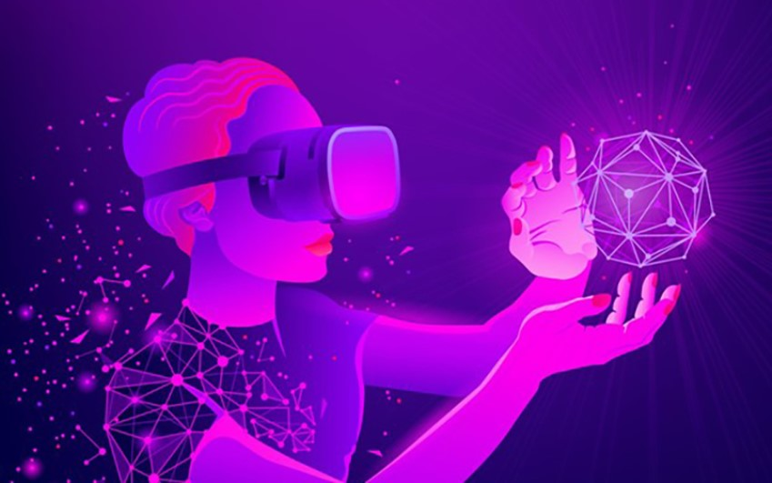
متاورس در تجارت
فروشگاه‌های مجازی: در متاورس، کاربران می‌توانند فروشگاه‌های مجازی راه‌اندازی کنند که مشتریان می‌توانند محصولات را به صورت سه‌بعدی مشاهده و خرید کنند.
جلسات کاری مجازی: متاورس می‌تواند جلسات کاری و کنفرانس‌های مجازی را امکان‌پذیر کند که به شرکت‌ها اجازه می‌دهد تا بدون نیاز به سفر، ارتباطات کاری خود را حفظ کنند.
9

Slide 10
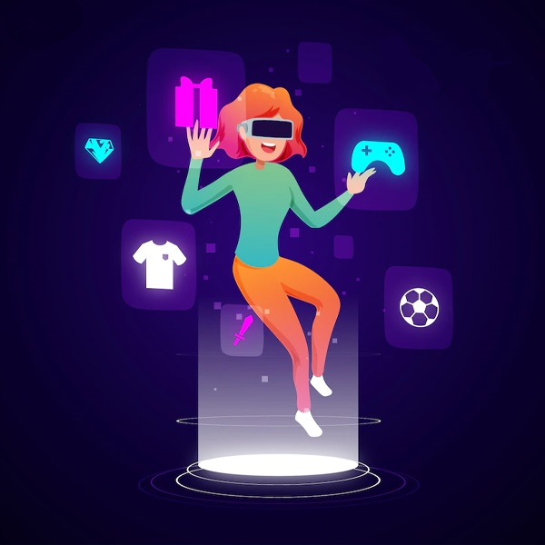
چالش‌ها و معضلات
حریم خصوصی: حفاظت از اطلاعات شخصی کاربران در متاورس بسیار مهم است. کاربران باید اطمینان داشته باشند که داده‌های شخصی آنها در امان است.
امنیت: جلوگیری از نفوذ و حملات سایبری در محیط‌های مجازی یکی از چالش‌های بزرگ متاورس است. امنیت سایبری باید به گونه‌ای طراحی شود که محیط‌های مجازی را از تهدیدات مختلف محافظت کند.
سلامت روان: استفاده بیش از حد از متاورس می‌تواند اثرات منفی بر سلامت روانی کاربران داشته باشد. نیاز به مدیریت زمان و محدودیت‌های استفاده از فضای مجازی وجود دارد.
10

Slide 11
آینده متاورس
پیش‌بینی رشد سریع: انتظار می‌رود متاورس در دهه‌های آینده به سرعت رشد کند و به یکی از اجزای اصلی زندگی دیجیتال ما تبدیل شود.
نقش متاورس در جامعه و اقتصاد: متاورس می‌تواند نقش مهمی در شکل‌دهی به جامعه و اقتصاد جهانی ایفا کند. از ایجاد فرصت‌های شغلی جدید گرفته تا تغییرات در نحوه تعاملات اجتماعی و اقتصادی.

Slide 12
ارتباط متاورس و اینترنت اشیاء
(IoT)
به اتصال دستگاه‌های فیزیکی به اینترنت اشاره دارد که می‌توانند داده‌ها را جمع‌آوری و تبادل کنند.
: (IoT)
اینترنت اشیاء
در متاورس می‌تواند تجربه‌های فیزیکی را با دنیای مجازی ترکیب کند. به عنوان مثال،
IOT
و متاورس :
(IoT)
ترکیب
حسگرهای خانه هوشمند می‌توانند وضعیت فیزیکی را به محیط‌های مجازی منتقل کنند و تجربه کاربر را بهبود بخشند.
12

Slide 13
اقتصاد دیجیتال در متاورس
اقتصاد دیجیتال
NFT
در متاورس شامل ارزهای دیجیتال،
ها (توکن‌های غیرقابل تعویض)، و معاملات مجازی است.
تجارت مجازی
کاربران می‌توانند کالاها و خدمات دیجیتال را خرید و فروش کنند، کسب و کارهای مجازی ایجاد کنند و درآمدزایی کنند. این شامل فروشگاه‌های مجازی، رویدادهای مجازی و خدمات مبتنی بر اشتراک است.
13

Slide 14
متاورس و هویت دیجیتال
هویت دیجیتال: در متاورس، کاربران می‌توانند آواتارهای خود را بسازند و هویت‌های مجازی خود را ایجاد کنند.
امنیت و حریم خصوصی: موضوعات مهمی مانند حفظ حریم خصوصی و امنیت هویت دیجیتال باید مورد توجه قرار گیرند. این شامل حفاظت از داده‌های شخصی و جلوگیری از تقلب در محیط‌های مجازی است.

Slide 15
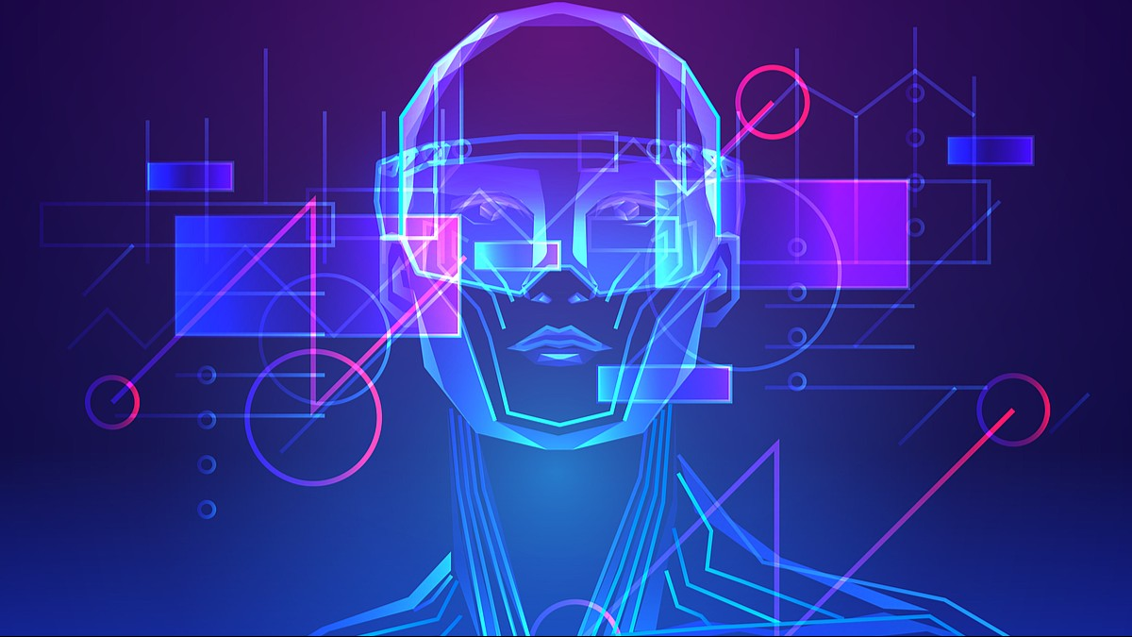
تأثیرات اجتماعی متاورس
تغییر در تعاملات اجتماعی: متاورس می‌تواند نحوه تعاملات اجتماعی را تغییر دهد. ایجاد جوامع مجازی و ارتباطات بین‌المللی بدون مرز از مزایای آن است.
- همکاری و مشارکت مجازی: کاربران می‌توانند در پروژه‌های مشترک مجازی همکاری کنند، گروه‌های اجتماعی تشکیل دهند و در رویدادهای اجتماعی مجازی شرکت کنند.
15

Slide 16
متاورس و سلامت
سلامت جسمی و روانی: متاورس می‌تواند به بهبود سلامت جسمی و روانی کمک کند. این شامل تمرینات ورزشی مجازی، مراقبه و درمان‌های روانی مجازی است.
محیط‌های حمایتی: متاورس می‌تواند محیط‌های حمایتی برای درمان و توانبخشی ایجاد کند که در آن کاربران می‌توانند به صورت مجازی تحت نظر متخصصان درمانی قرار گیرند.

Slide 17
کاهش اثرات زیست‌محیطی: متاورس می‌تواند به کاهش اثرات زیست‌محیطی از طریق کاهش نیاز به سفرهای فیزیکی کمک کند. این به نوبه خود می‌تواند مصرف سوخت‌های فسیلی و انتشار گازهای گلخانه‌ای را کاهش دهد. زیرساخت‌های انرژی: با این حال، نیاز به زیرساخت‌های انرژی برای پشتیبانی از متاورس باید مد نظر قرار گیرد. سرورها و تجهیزات مورد نیاز برای پشتیبانی از متاورس نیاز به انرژی زیادی دارند.
محیط زیست و متاورس

Slide 18
متاورس و هنر دیجیتال
هنرمندان می‌توانند آثار هنری دیجیتال خود را در متاورس به نمایش بگذارند.
نمایش آثار هنری دیجیتال :
1
2
بازارهای
این شامل گالری‌های هنری مجازی و نمایشگاه‌های هنری دیجیتال است.
NFT
3
4
این بازارها می‌توانند به ایجاد اقتصاد جدیدی برای هنر دیجیتال کمک کنند.
به هنرمندان امکان می‌دهند تا آثار دیجیتال خود را به فروش برسانند و مالکیت دیجیتال را اثبات کنند.
6
5

Slide 19
متاورس و حقوق مالکیت فکری
حفاظت از حقوق مالکیت فکری: حفاظت از حقوق مالکیت فکری در محیط‌های مجازی بسیار مهم است. این شامل محافظت از آثار هنری، نرم‌افزارها و دیگر دارایی‌های دیجیتال است.
چالش‌های کپی‌برداری و تقلب: جلوگیری از کپی‌برداری و تقلب در متاورس یک چالش بزرگ است. تکنولوژی‌های مانند بلاکچین می‌توانند به حفاظت از حقوق مالکیت فکری کمک کنند.

Slide 20
متاورس و دموکراسی دیجیتال
مشارکت سیاسی و مدنی: متاورس می‌تواند بستری برای مشارکت سیاسی و مدنی فراهم کند. کاربران می‌توانند در رویدادهای سیاسی مجازی شرکت کنند و نظرات خود را به اشتراک بگذارند.
اجتماعات مجازی: متاورس می‌تواند اجتماعات مجازی را تقویت کند و به کاربران امکان دهد تا به صورت فعال در امور جامعه مشارکت داشته باشند.

Slide 21
متاورس و تغییرات فرهنگی
تأثیر بر فرهنگ‌ها: متاورس می‌تواند نحوه بیان فرهنگی و تعاملات فرهنگی را تغییر دهد. کاربران می‌توانند فرهنگ‌های مختلف را در محیط‌های مجازی تجربه کنند.
تبادل فرهنگی: متاورس می‌تواند به تبادل فرهنگی و تعاملات بین‌المللی کمک کند. کاربران می‌توانند با فرهنگ‌ها و رسوم مختلف آشنا شوند و تجربه‌های جدیدی کسب کنند.

Slide 22
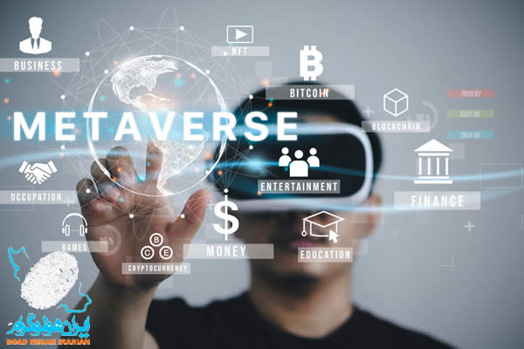
آینده کاری در متاورس
شیوه‌های کاری جدید: متاورس می‌تواند شیوه‌های کاری جدیدی ایجاد کند. کاربران می‌توانند از راه دور کار کنند و در محیط‌های مجازی همکاری کنند.
فرصت‌های شغلی جدید: متاورس می‌تواند فرصت‌های شغلی جدیدی در زمینه‌های مختلف ایجاد کند، از جمله توسعه‌دهندگان محیط‌های مجازی، طراحان آواتار و مشاغل مربوط به مدیریت محیط‌های مجازی.
22

Slide 23
متاورس و آموزش و پرورش
شبیه‌سازی‌های آموزشی:
با استفاده از شبیه‌سازی‌های VR، دانش‌آموزان می‌توانند تجربه‌های عملی کسب کنند که در دنیای واقعی ممکن است دشوار یا خطرناک باشد.
محیط‌های آموزشی تعاملی: متاورس می‌تواند محیط‌های آموزشی تعاملی و جذاب ایجاد کند که دانش‌آموزان می‌توانند به صورت واقعی‌تر و جذاب‌تر یاد بگیرند.

Slide 24
برندها و تبلیغات در متاورس
حضور برندها در متاورس: برندها می‌توانند حضور خود را در متاورس گسترش دهند و با مشتریان به صورت مجازی تعامل کنند.
تبلیغات تعاملی: تبلیغات در متاورس می‌تواند تعاملی و تجربی باشد. کاربران می‌توانند با تبلیغات مجازی تعامل کنند و تجربه‌های جذاب‌تری داشته باشند.

Slide 25
امنیت و حریم خصوصی در متاورس
اهمیت امنیت اطلاعات: امنیت اطلاعات در متاورس بسیار مهم است. کاربران باید اطمینان داشته باشند که داده‌های شخصی آنها در امان است.
روش‌های حفاظت: روش‌های مختلفی برای حفاظت از امنیت اطلاعات وجود دارد، از جمله رمزنگاری داده‌ها و استفاده از تکنولوژی‌های بلاکچین

Slide 26
اصول بازی‌سازی: استفاده از اصول بازی‌سازی در طراحی تجربه‌های متاورس می‌تواند تجربه کاربران را جذاب‌تر کند. تجربه‌های انگیزشی: بازی‌سازی می‌تواند به ایجاد تجربه‌های انگیزشی برای کاربران کمک کند و آنها را به مشارکت بیشتر در محیط‌های مجازی تشویق کند.
بازی‌سازی و متاورس

Slide 27
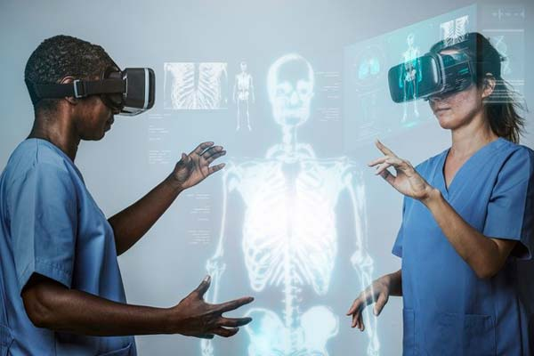
کاربردهای پزشکی متاورس
تشخیص و درمان پزشکی: متاورس می‌تواند در تشخیص و درمان پزشکی مورد استفاده قرار گیرد. پزشکان می‌توانند از شبیه‌سازی‌های مجازی برای تشخیص بیماری‌ها و برنامه‌ریزی درمان استفاده کنند.
آموزش و تمرین پزشکان: متاورس می‌تواند محیط‌های شبیه‌سازی پزشکی ایجاد کند که در آن پزشکان می‌توانند مهارت‌های خود را تمرین کنند و آموزش ببینند.

Slide 28
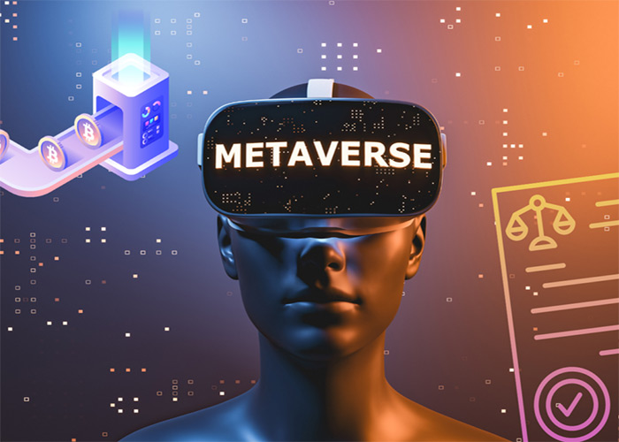
جمع‌بندی و نگاه به آینده
در این ارائه، به بررسی مفهوم متاورس، تاریخچه آن، تکنولوژی‌های کلیدی، کاربردها، چالش‌ها و آینده آن پرداختیم. متاورس پتانسیل زیادی برای تغییر نحوه تعاملات انسانی، آموزش، تجارت و زندگی روزمره دارد.
با ادامه پیشرفت‌های تکنولوژی و پذیرش گسترده‌تر متاورس، انتظار می‌رود که این فضاهای مجازی به یکی از اجزای اصلی زندگی دیجیتال ما تبدیل شوند. اهمیت توجه به مسائل امنیتی، حریم خصوصی و اثرات اجتماعی متاورس نیز به همان اندازه است.

Slide 29
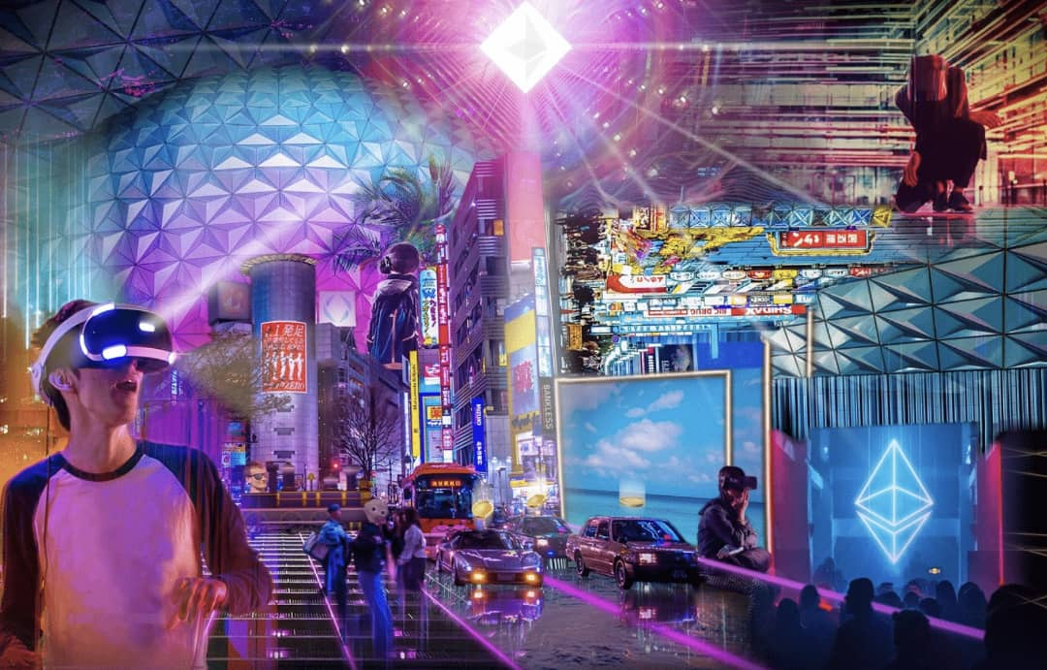
نتیجه‌گیری
متاورس فرصتی بی‌نظیر برای تجربه‌های جدید و تعاملی فراهم می‌کند، اما توجه به چالش‌ها و معضلات آن نیز ضروری است.
با ادامه پیشرفت‌های تکنولوژیکی، متاورس می‌تواند به یکی از اجزای اصلی زندگی دیجیتال ما تبدیل شود و تجربیات بی‌نظیری را برای ما فراهم کند.
29

Slide 30
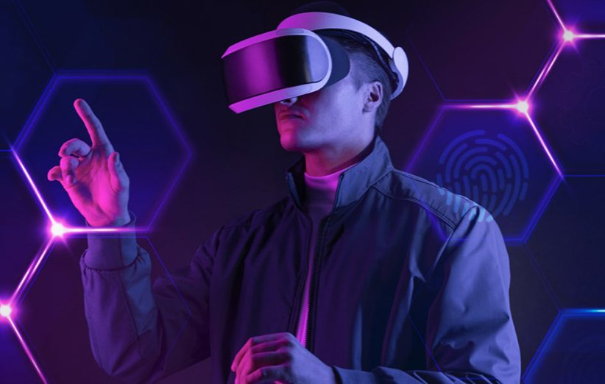
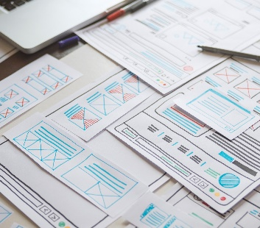
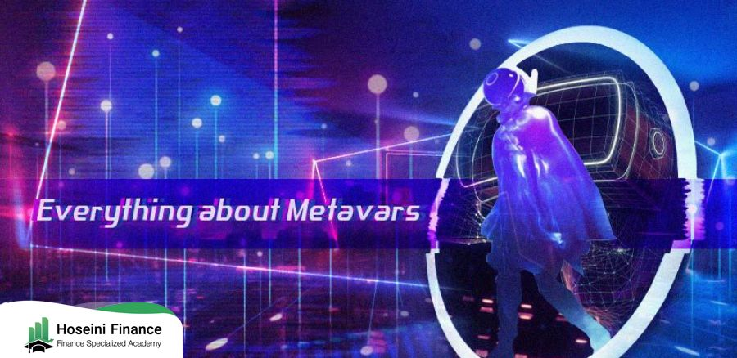
Thank you
NEGAR ESFANDYARI
ZAHRA MOHAMMADI
CHAT GPT

